Slide 1

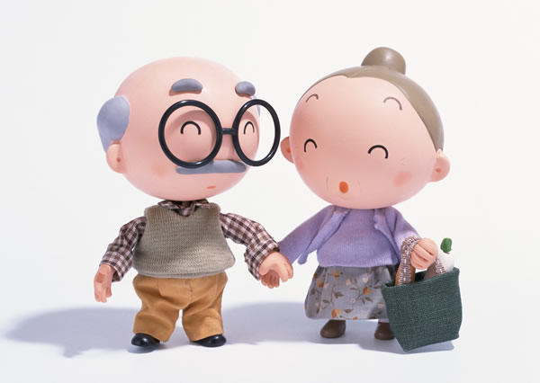
老人倒地，
该不该扶？
14软件工程2班
张光明月 谢蕊檐 周佳玲 穆海婷 袁晓 张引弟
陆皆宇 王钰艳

Slide 2
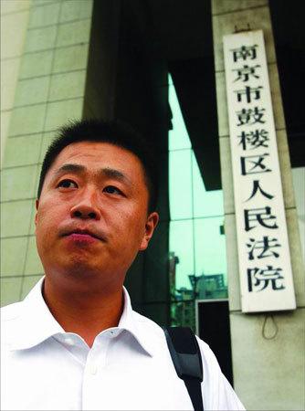
南京彭宇案
是2006年末发生于中国江苏南京市的一起引起极大争议的民事诉讼案。2006年11月20日，南京老太太徐寿兰在公交车站摔倒，彭宇自称上前搀扶、联系其家人并送其至医院诊治，属见义勇为，并非肇事者。随后，老太太咬定彭宇将其撞倒并向其索赔。双方对簿公堂。南京鼓楼区人民法院一审判决彭宇给付老太太损失的40%，二审和解结案。此案在社会中引起强烈反响，此后类似彭宇案的各种版本在各地出现，引起民众对跌倒老人是否可以搀扶的激烈讨论。2012年初，此案案情又惊天逆转，南京官方披露，彭宇当时确实撞了徐寿兰老人。

Slide 3
新闻：大三女生扶老人反被讹
大三女生扶起一位摔倒老太并帮助拨打120，却被老太家属认为撞倒老人，要求担责。昨晚9时许，自称安徽淮南师范学院大三学生的网友@袁大宸，在微博发帖寻找目击者，证实自己清白。淮南市人民政府新闻办公室、外宣办公室官方微博，多次转发微博，帮助寻找目击者。今日上午，有网友表示愿意为其作证。
据@袁大宸 微博讲述，她是淮南师范学院的一名大三学生。2015年9月8日早上，她扶了一位摔倒的老太，”看到情况严重就给她拨了120，结果老太家属赖上我了要我全权负责”。
“监控显示，我跟老太的距离是不足够撞上她的，但是后面的部分是监控死角，没拍出来。”为此，她在微博上寻求当日早上路过学校大门口对面的目击证人，请求“给大学生一个公道”。

Slide 4
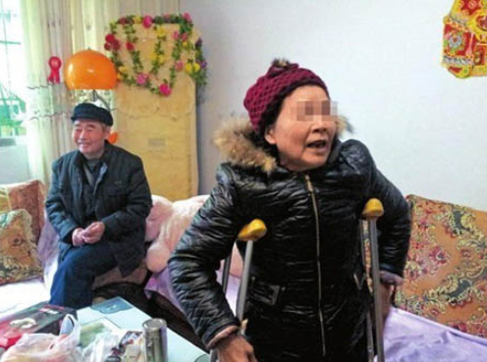
2013年11月，在四川达州，3个孩子扶起摔倒的老人后被指肇事并遭索赔，其间，老人的家人曾背着老人找到其中一名孩子家并住下，“扬言不赔医药费老人就不走”。此后双方又前往司法所寻求调解，在调解不成的情况下，孩子家长最终被强行要走1100元。
11月22日，达州警方调查后称，受伤老人蒋某系自己摔倒，蒋某及其子龚某的行为属于敲诈勒索。对蒋某给予行政拘留7日的处罚（因年满70周岁，依法决定不予执行），同时对龚某给予行政拘留10日、并处罚款500元的处罚。
而对于警方的处理，蒋某及家人坚称是孩子撞倒了老人，表示将申请复议。为了自证清白，蒋某不仅以“全家死绝”来赌咒，还在前来采访的记者面前“下跪喊冤”。

Slide 5
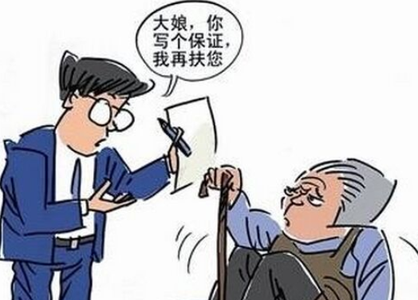
男子扶摔倒老人被讹自杀
2013年12月31日，河源东源漳溪46岁街坊吴大哥扶起了一位摔倒在路边的老人周老汉，没想吴大哥反而被老人家属讹上，要求赔偿几十万元。1月2日，吴大哥一气之下选择投塘自杀，以证清白。
据吴大哥的妻子讲述，31日当天，吴大哥骑着摩托车上街，在街市旁的一个小桥发现邻村的老人周伯摔倒，于是他赶紧将老人送往附近医院，并联系了老人家属。然而老人的家属在得知老人骨裂后，打电话要求吴大哥赔偿几十万。吴大哥觉得有怨无处说，才选择自杀。经过调查，周老汉才承认是自己摔倒吴大哥好心帮忙将自己扶起。

Slide 6
而相比之下，来自河南郑州的大学生李凯强则有着截然不同的命运。2009年10月，他被56岁的宋某告上法庭。
宋某称，2008年8月21日下午，她骑自行车自河南省郑州市金水路由北向南行驶至河医立交桥转盘处，被李凯强驾驶的电动车剐倒受伤，她要求对方赔偿医疗费等20余万元。
而李凯强则表示，他骑电动车时被一辆自行车撞上后轮，一位老人坐在地上，李凯强立刻扶起老人，老人则一把抓住李凯强，称其撞伤自己的腰，要其赔偿。
随后此案进行了审理，2009年一审、2010年二审都相继被撤销，而根据2012年12月最新的一审判决，因为“无法证明此次交通事故是其中一方当事人的过错而造成的”，根据公平原则，李凯强被判支付原告1万元精神抚慰金及其他费用共计7.9万余元。

Slide 7
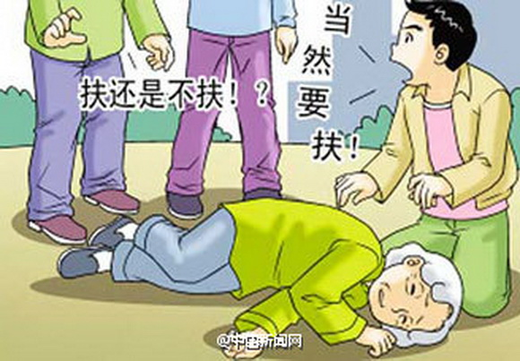
2013年10月30日下午，汕头两名高三学生看到一名骑电动车的老人林某摔倒后，立即上前将其扶起并护送回家。结果林某却称是两名学生导致其摔倒受伤，要求两人担责并赔偿。无奈之下，两名学生的家长垫付了1200多元医药费。
倍感委屈的两名学生在网上发帖并报警。最终，经过半个多月调查，林某承认自己是“一时糊涂”，让自己的亲属专程向两名学生道谢和致歉，并归还了他们此前垫付的医药费。

Slide 8
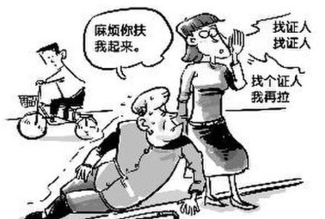
2013年8月份，辽宁盘锦的王女士也有相似遭遇。据报道，王女士在公交车上扶起一位老人后，不仅协助将老人送往医院还垫付了200元药费，但老人却声称是王女士撞了她，表示自己住院治疗已经花费4万元，要求王女士赔偿全部医疗费用。
好在公交车上的监控录像显示，老人是自己摔倒。确定真相后，老人和亲属都连声道歉，说错怪了好人，并当场返还了王女士之前垫付的200元医药费。
事实上，上述几起事件只是近年来媒体报道中的一小部分，而如果在众多“扶老人”事件中寻找共性，则可以发现这样一种规律：老人讹人的谎言被揭穿后，多倚老卖老，称自己“一时糊涂”，然后道歉退款不了了之，而几乎不需要为自己的行为付出任何代价。

Slide 9
8月14日早8时，汉中，雨天。14岁的汉中实验中学学生小何约了同学去打篮球，当他骑车到城北客运站附近时，看到一名骑电动车自东向西行驶的老人突然摔倒在路中间。小何停下自行车，冒雨跑至老人摔倒处查看并搀老人起来，见到老人头部有血迹，立刻拨打了120。
几分钟后，120急救车赶到，医生随即对老人进行了检查。可当小何准备离开时，老人一把揪住他，说是小何绊倒了他，并索要500元治疗费。委屈的小何边哭边给自己的父亲打电话说明情况，父亲赶到后报警。
民警发现事发地对面汉中供电局变电运维一班院内有监控设备。监控明确记录：是小何发现老人摔倒后掉头搀扶老人，民警对老人进行了批评教育。
记者从监控中看到，老人并非小何撞倒，小何发现老人倒地后急忙停下自行车返身去看老人。

Slide 10
为什么会出现这种现象
从2006年南京彭宇扶老太太遭起诉后，扶老人遭讹事件几乎每年都有发生。有的学者从医疗保障角度分析，认为老人缺少医疗保障，讹诈扶起自己的人是为了有人帮他分担医疗费用；有人从道德伦理上进行了论述，认为有摔倒的老人还是应该扶，否则不符合社会道德，讹诈的老人毕竟是少数；也有人从法律角度分析了扶老人遭讹的困境和法律问题。但扶老人遭讹事件在现实生活中并没有减少，也没有得到解决，仍然处于争议之中。个中原因恐怕还有待进一步分析。如果南京彭宇事件没有确凿证据证明他到底是助人为乐还是应该担责的话，后来发生的很多事件都通过证人举证或视频录相，还了扶人者清白。本文从社会学角度分析扶老人遭讹事件，试图揭示老人讹诈扶助者的机制和背后的社会动因。《理论文萃》2013年 第3期

Slide 11
老幼病残是一个特殊的弱势群体，无论是从情感上还是道德上，都应该给予保护，这也是我们每个人看到摔倒的老人，都要“扶一把”、“让一让”的理由，可是现在“扶一把”让我们付出了沉重的代价，它让我们陷入争议中，让我们缠上了官司，让我们“有苦难言”，更让我们无法面对那些“摔倒的老人”。
面对“摔倒的老人”我们胆怯了，扶与不扶成良心的上折磨，教育孩子也让我们“左右为难”，尽管我们还相信绝大多数的老人，是不会倚老卖老，敲诈勒索的，但是一朝被蛇咬，十年怕井缠，谁又会让自己的善心换来烦恼呢，多一事不如少一事，也许是徘徊在扶与不扶的人们众生态吧。
扶起摔倒老人反被讹事件频发，是社会发展的畸形现象，是人口老龄化社会问题。现在有些生活无着落、经济来源少、没有儿女照顾的老人，他们也想安享晚年，也想过着富裕的生活，但是原本就基本丧失劳动能力了，比不得年轻人能拼生活。儿女无暇照顾，只有自己去想办法去补贴一些生活，又因为自己年迈，是很轻易博得同情心，才有了欺诈的行为。

Slide 12
但也不排除有些年轻人因为莽撞而撞倒老人，又不想且害怕承担责任。到底是被撞还是撞人，目击者成了最重要的拨开迷雾的人，因此“扶老人”需有证人，成了保护自己反讹的让人无奈的方法。可是谁又会在危难之及去找证人呢？做好事变了味，伤的不只是我们，更是坚持了几千年的道德伦理。
中国的传统道德，从小就教育我们要尊老爱幼，对人要善良宽容，虽然现在生活富裕了，但精神上却匮乏了，敬老爱幼需要我们用法律来解决，摔倒的老人，成了我们的无奈我们的争议。扶起老人的孩子，又成了事端的“肇事者”
扶起摔倒老人反被讹，冷漠已不再是袖手旁观，而是一种自我保护，善良与同情的吝惜，或许我们早已忘记我们也曾经幼过，弱过，病过，将来也会老，也需要得到帮助，也需要那举手之劳的善举。帮助别人，有一天我们也会被别人帮助，伤害别人，也许也会被别人伤害。
“摔倒的老人”让我们看到了社会薄弱的一面，更让我们体会到了人情冷暖，也许有一天，摔倒的是我们自己的亲人，无人敢扶会不会让我们一样绝望？尽管扶起摔倒老人反被讹，我们一样要教育自己的孩子，尊敬老人，帮助老人，是我们每个人义不容辞的责任。

Slide 13
扶不起的老人是社会问题还是个人问题
首先，从社会发展角度来看，这些扶不起的老人从动荡的社会走过来，他们经历了文革，在物资匮乏的时代成长，贫困的印记遗留在他们身上，他们可能有着特别强烈的对物质利益的贪图欲望。而在改革开放的新时代，法律的不完善和人们怕事的心理给他们提供的一个通道，让他们存着侥幸心理去讹诈。当然现代社会诚信及善的缺乏也对这样的不良之风有一定的助长。
从个人方面来讲，扶不起的老人只是个例。我曾亲眼目睹这样一件事，在放学的路上，骑自行车打闹的一群学生中，有一辆自行车不小心刮到了路旁一背背篓的老人，老人重心不稳，向前摔倒。惊慌失措的孩子急忙搀扶，捡起散落的木材，一大人上前做主，问下该学生的信息，并扣留了学生证。围观的人一直询问老人是否有事，但老人擦了擦摔裂的手说：“没事，我是信佛的”。可见那些扶不起的老人自身心理的扭曲。
不过无论是社会问题还是个人问题，这样的事确实又发生了。我们应该考虑自己遇到的这样的事怎么办，但我们始终应保持着一颗助人为乐的心。

Slide 14
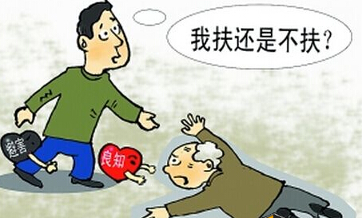
如何避免扶人被讹
当你走在大街上，见到一位老太太倒在地上，看起来急需要帮助，由于彭宇案让你很受伤，于是你害怕伤不起，可是善良的你见不得这种事情的发生，怎么办呢？

Slide 15
看到老人家摔倒在路上，救还是不救，这是个问题。救，怕自己被人讹诈；不救，会受到自己良心的谴责，以及将来可能的报应（要是自己摔倒了，别人也可能不会救）。
我还是会尽量选择救，只希望看到老人家有个好的结果。但是，在救人之前，要先做点工作。
第一，老人跌倒不急于扶起，有电话的可以先咨询急救医生，可以对老人家进行早期处理，避免二次伤害。
第二，在救助前先做好取证，可以与第三者一起施救，也可以保留第三者相关信息，留作证人。
第三，除人证外，还可以用手机拍摄施救过程，可以做为物证。
第四，拒绝法院以“”常理”作出的不严谨推断，一定要上诉维护自己的权利。
第五，如果遇到别人讹诈诬陷，一定要通过法律途径维护自己的权利，决不宽容和谅解这种行为。

Slide 16
如果是你，你会扶吗？

Slide 17
谢谢欣赏

